Slide 1
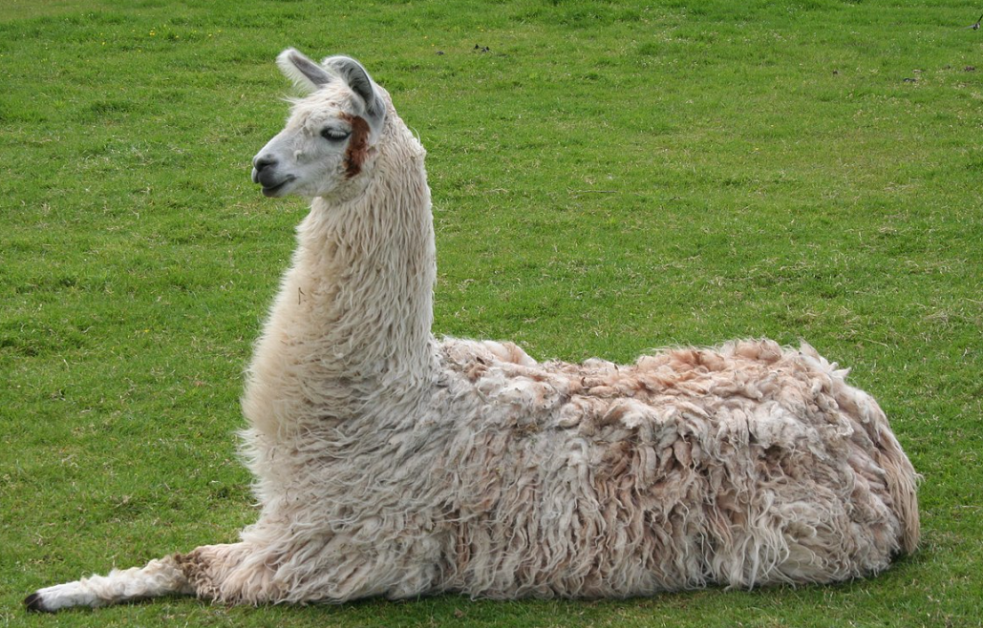
Large Language Model
RAG
LLM

Slide 2




Un Lama ?
Large LAnguage Model
LLM
Llama
OpenAI
ChatGPT
Mistral
Anthropic
Claude
DeepSeek
Facebook
Google

Slide 3
RAG
Retrieval-augmented generation
Génération augmentée de récupération

Slide 4
Framework pour réseaux neuronaux
Les LLM (ainsi que toutes les IA) sont progrmmés avec des framework Python
Il en existe 3
Scikit-learn (simple, peu puissant)
Tensorflow (Google, GPU, très puissant)
PyTorch (Facebook, GPU, à la mode)

Slide 5
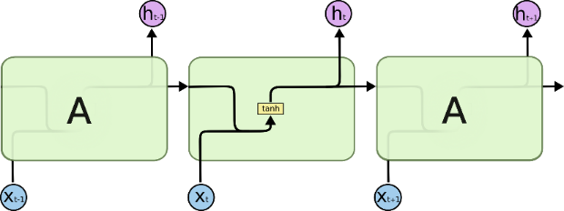
LSTM
Long Short Term Memory Network
Le problème des RNN est la donnée qui reste longtemps dans le neurone (Long Term Memory)
C’est-à-dire un grand nombre d'itération
Très utilisé dans le langage naturel et la traduction
LSTM change le mécanisme d'activation d'un neurone afin d'éviter un nombre d'itération trop élevé
RNN ou MLP classique :

Slide 6
BERT
Bidirectional Encoder Representations from Transformers, est un modèle de langage développé par Google en 2018
Ancêtre de ChatGPT

Slide 7
IA Générative
Permet de générer de la data
Du texte : ChatGPT
De l’image : Dal-E
…

Slide 8
ChatGPT
OpenAI
ChatGPT 3
ChatGPT 4

Slide 9
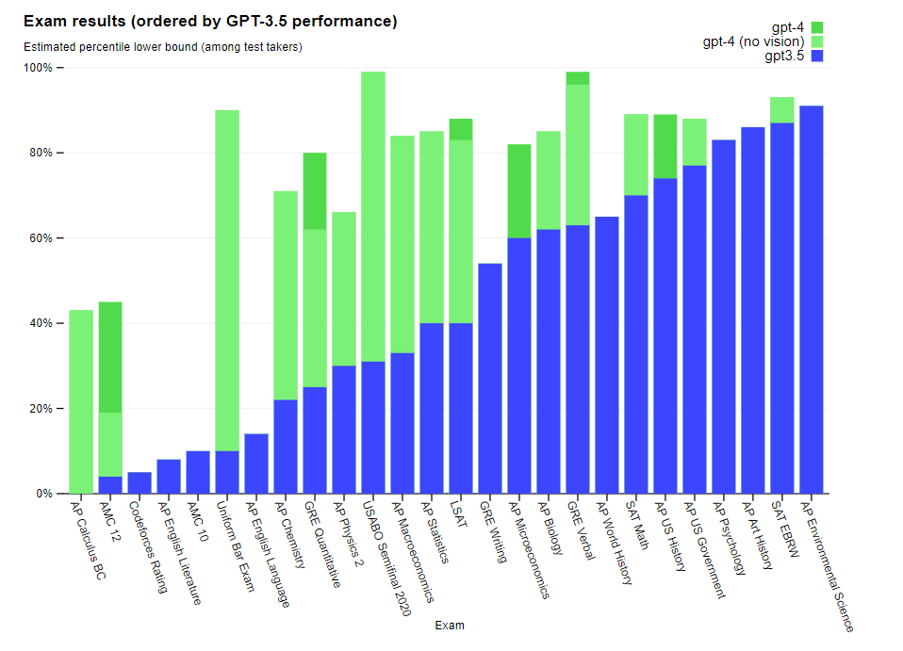

Slide 10
Un nouveau métier
Prompt Engineering
L’art de poser les bonnes questions

Slide 11
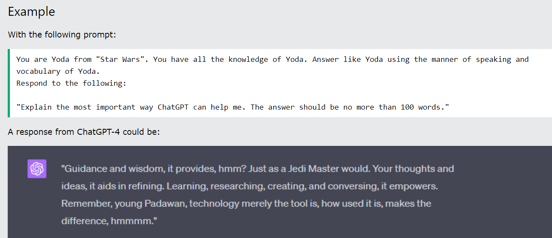
Contexte

Slide 12
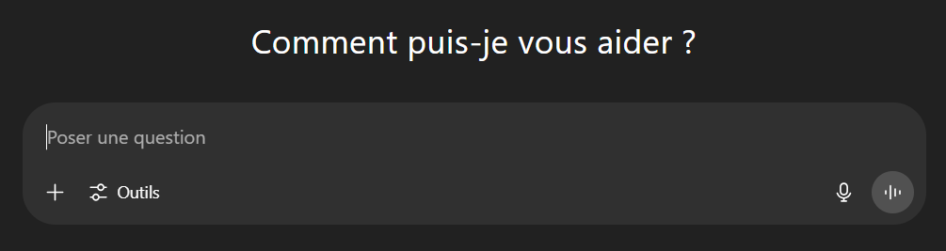
Prompt Engineering
Métier du prompt
Gestion du contexte

Slide 13
SaaS
Mode cloud
Attention aux RGPD
Patriot Act

Slide 14
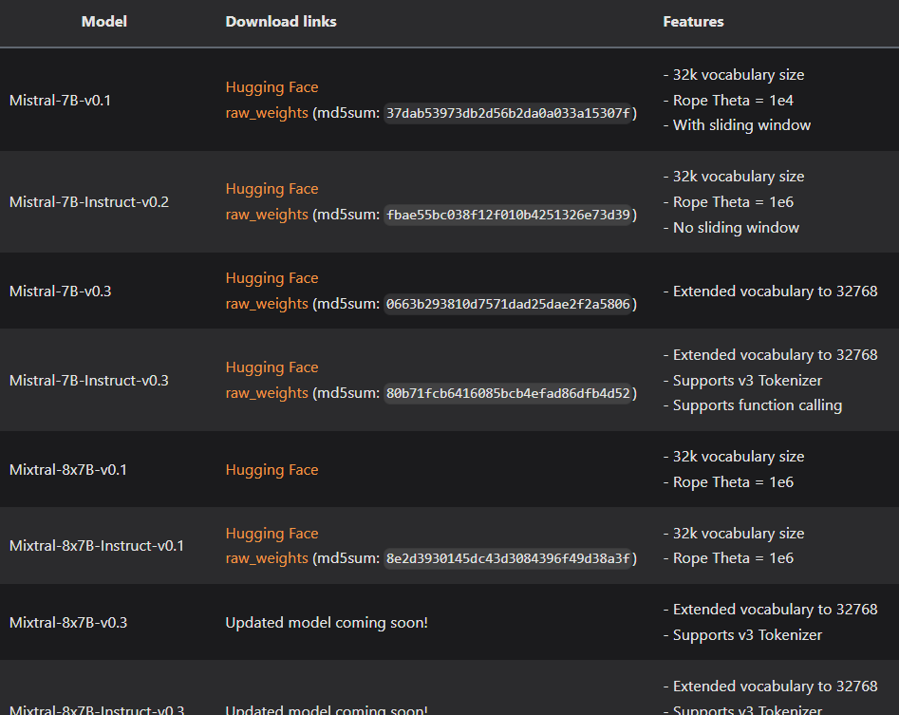
On Premise
Certains modèles sont libres
Tous sauf ChatGPT
Installation On Premise
Nécessite d'énorme serveur avec GPU
Installation locale via Docker
Taille des modèles très variable

Slide 15
API
Les API des LLM nécessitent une clé d'activation
Payant pour OpenAI
Gratuit sous limitation pour les autres
Non partageable

Slide 16
Tokens
C'est l'unité des LLM
1 Token ~= 0.75 caractères
Souvent payant
Nombre toujours limité par requête
Entre 512 et 16K

Slide 17
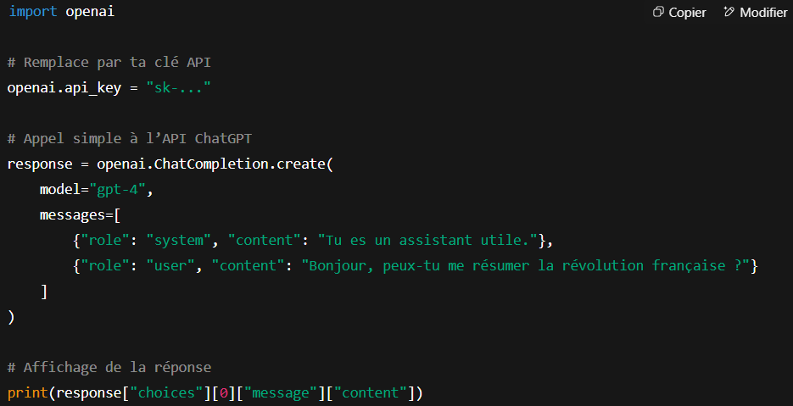
Exemple simple de prompting API

Slide 18
Norme OpenAI
L'API OpenAI est non seulement compatible ChatGPT
Mais également Mistral

Slide 19
Les rôles
Dans l’API d’OpenAI, les rôles sont utilisés pour structurer les échanges dans une conversation de type chat
Les rôles principaux
System
User
Assistant

Slide 20
System
Sert à définir le contexte général, les règles ou la personnalité du modèle
Exemple
{"role": "system", "content": "Tu es un assistant juridique spécialisé en droit du travail français"}

Slide 21
User
Représente le message envoyé par l'utilisateur (toi ou ton application)
Exemple
{"role": "user", "content": "Quels sont les droits d’un salarié en arrêt maladie ?"}

Slide 22
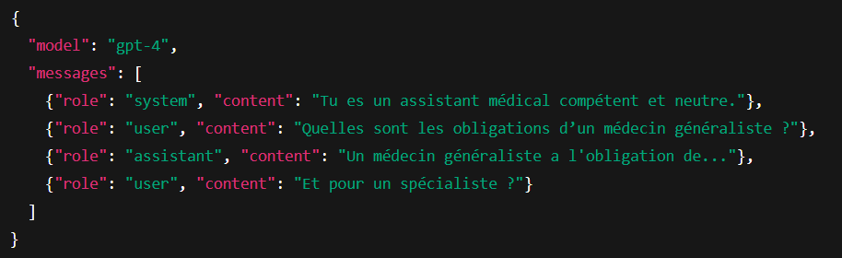
Agent
C’est la réponse générée par le modèle
Exemple
{"role": "assistant", "content": "Un salarié en arrêt maladie a droit à..." }

Slide 23
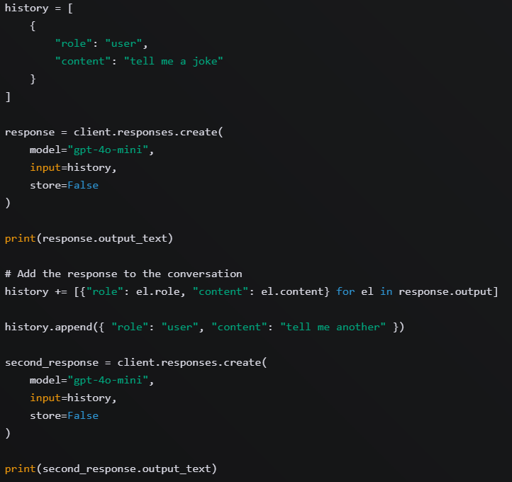
Gestion des états
Il est possible de réinjecter la réponse dans la question suivante

Slide 24
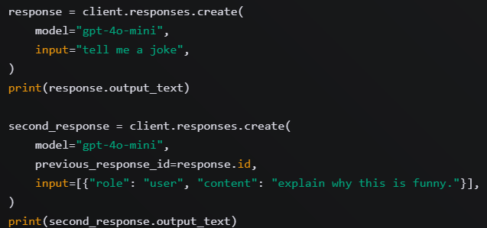
Gestion des états
Il est possible de réinjecter une réponse quelconque en la sauvegardant

Slide 25
JSON
Il est souvent utile de récupérer une réponse OpenAI en JSON pour automatiser un traitement
"role": "system",
"content": "Tu es un assistant qui répond toujours en JSON sans aucun texte additionnel."
Idem pour .md, .html, .csv, …

Slide 26
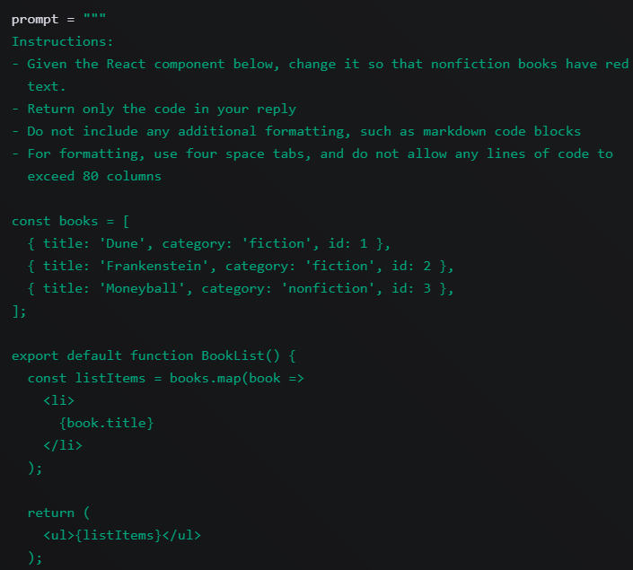
Exemple de prompt de formatage avancé

Slide 27
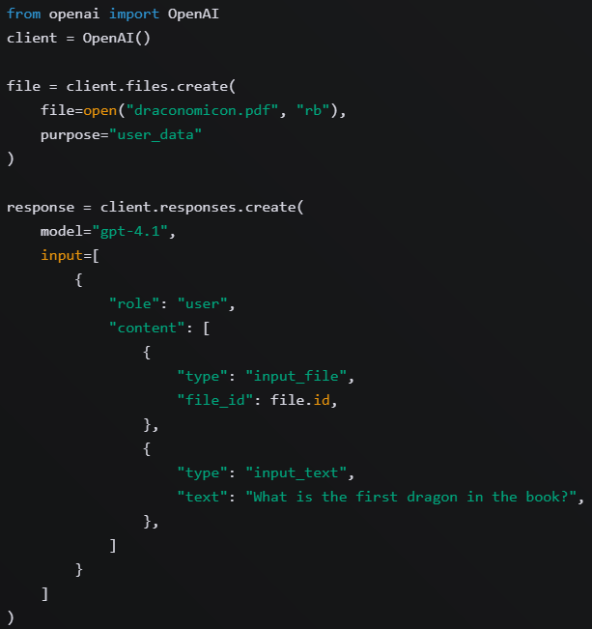
File Upload
Il est possible d'uploader un fichier PDF

